Slide 1
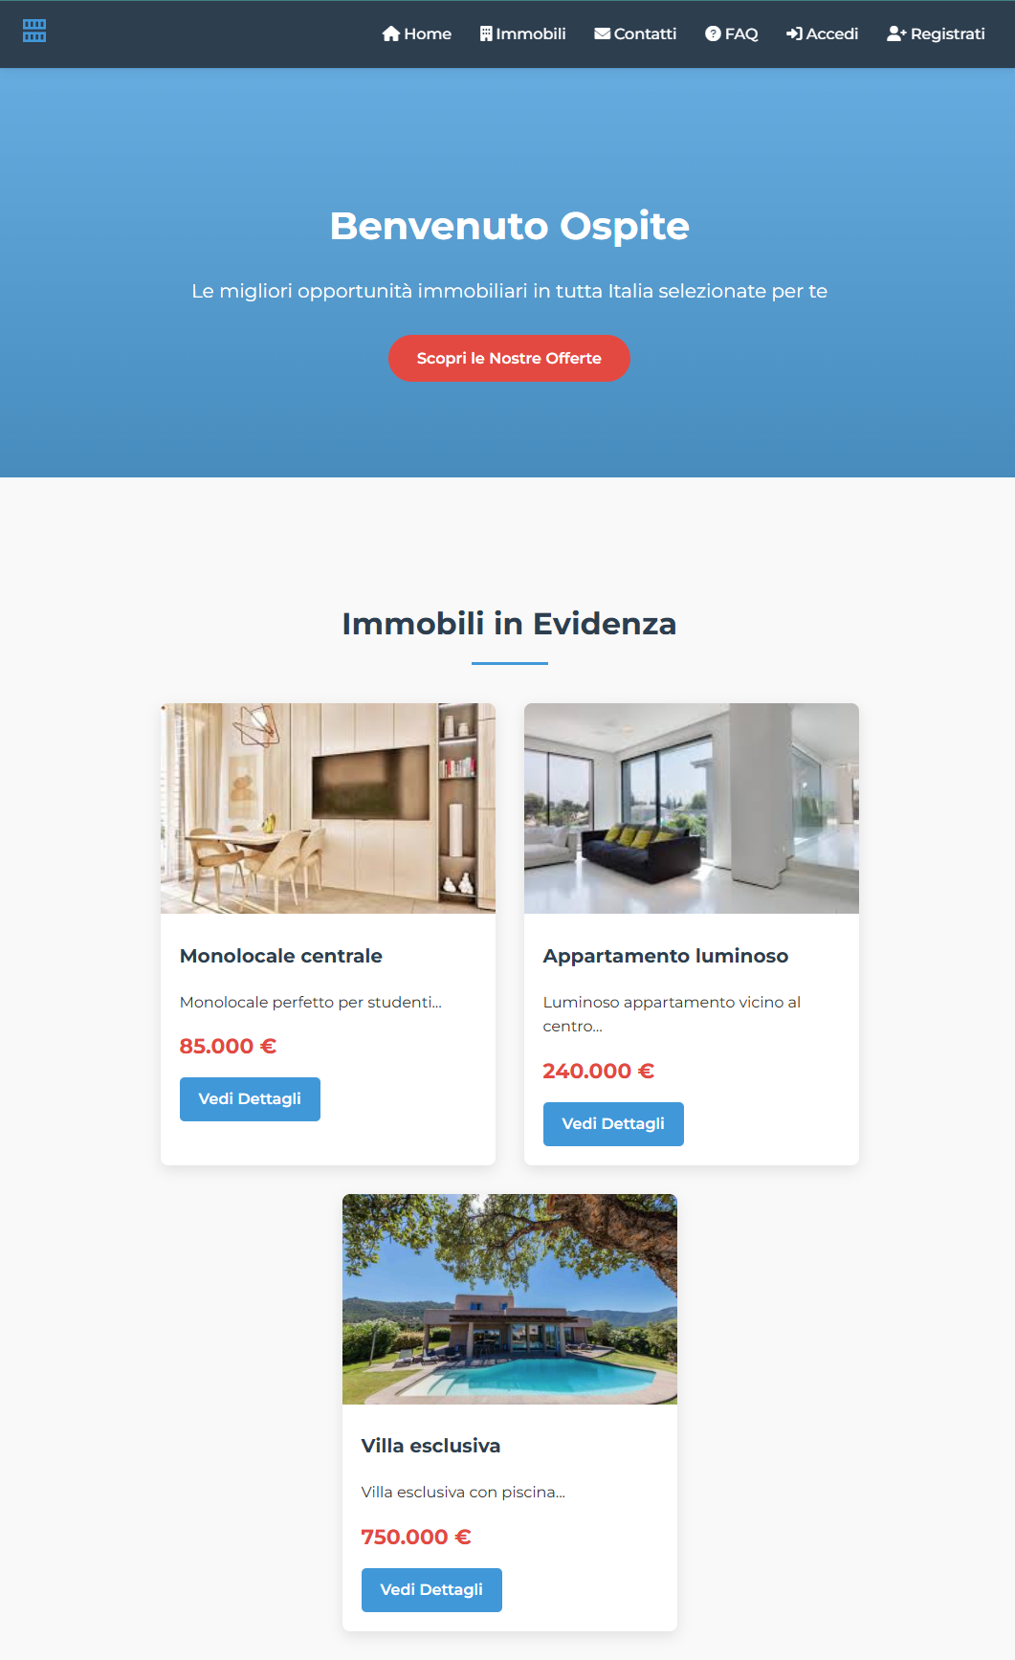

Business Plan Agenzia Immobiliare Online
L'Agenzia Immobiliare Online è un portale innovativo che digitalizza e semplifica la compravendita e locazione di immobili in Italia. La piattaforma connette proprietari, acquirenti e professionisti in un unico ecosistema digitale, offrendo un'esperienza utente intuitiva e funzionalità avanzate.
La mission è rendere le transazioni immobiliari più semplici, trasparenti e accessibili, mentre la vision punta a diventare il punto di riferimento per innovazione e qualità nel mercato immobiliare italiano.

Slide 2

Funzionalità Principali della Piattaforma
Ricerca Avanzata
Gestione Immobili
Filtri personalizzabili per località, prezzo, metratura e caratteristiche specifiche.
Schede dettagliate con gallerie fotografiche, planimetrie e tour virtuali 360°.
Prenotazione Visite
Pagamenti Sicuri
Calendario interattivo per prenotare appuntamenti in autonomia.
Transazioni protette per caparre, acconti e commissioni.

Slide 3
Target di Utenti e Tipologie di Immobili
Utenti Target
Tipologie Immobili
Acquirenti e locatari
Residenziali e commerciali
Proprietari privati
Terreni edificabili
Agenzie immobiliari
Immobili di lusso e case vacanza
Investitori e professionisti del settore
Sezione internazionale per immobili all'estero

Slide 4
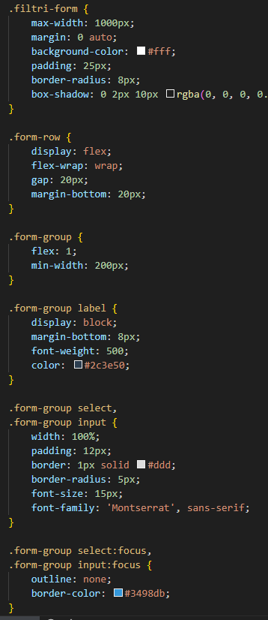
Tecnologie e Struttura del Sito
Frontend e Backend
HTML e PHP Laravel per un design responsive e funzionale.
Integrazioni
Google Maps, sistemi di pagamento, firma digitale e CMS proprietario.
Sicurezza
Certificati SSL, protezione GDPR e sistemi anti-frode per garantire sicurezza e privacy.
Sezioni Principali
Home, ricerca avanzata, schede immobili, blog, chi siamo, contatti e area riservata utenti.

Slide 5
Analisi di Mercato e Concorrenza
Segmenti di Mercato
Competitor Principali
Agenzie immobiliari (70%)
Immobiliare.it: ampia base utenti, ma interfaccia datata
Proprietari privati (20%)
Investitori immobiliari (10%)
Casa.it: buona presenza, poca innovazione
Idealista: design moderno, funzionalità limitate per agenzie
Subito.it: ampio pubblico, non specializzato

Slide 6




Vantaggi Competitivi e Innovazione
Esperienza Utente Superiore
Interfaccia intuitiva, design responsive e processi semplificati.
Innovazione Tecnologica
Tour virtuali.
Servizi a Valore Aggiunto
Gestione prenotazioni, pagamenti online, marketing avanzato e analisi di mercato.
Modello di Pricing Competitivo
Tariffe trasparenti, piano freemium e costi vantaggiosi rispetto ai competitor.

Slide 7
Strategia di Marketing e Acquisizione Utenti
Canali di Promozione
1
SEO, SEM, social media, email marketing e partnership strategiche.
Fase di Lancio
2
Iscrizione gratuita e eventi in città chiave.
Fase di Crescita
3
Programmi referral, campagne mirate e contenuti sponsorizzati.
Fase di Consolidamento
4
Espansione geografica, nuove funzionalità e brand awareness.

Slide 8
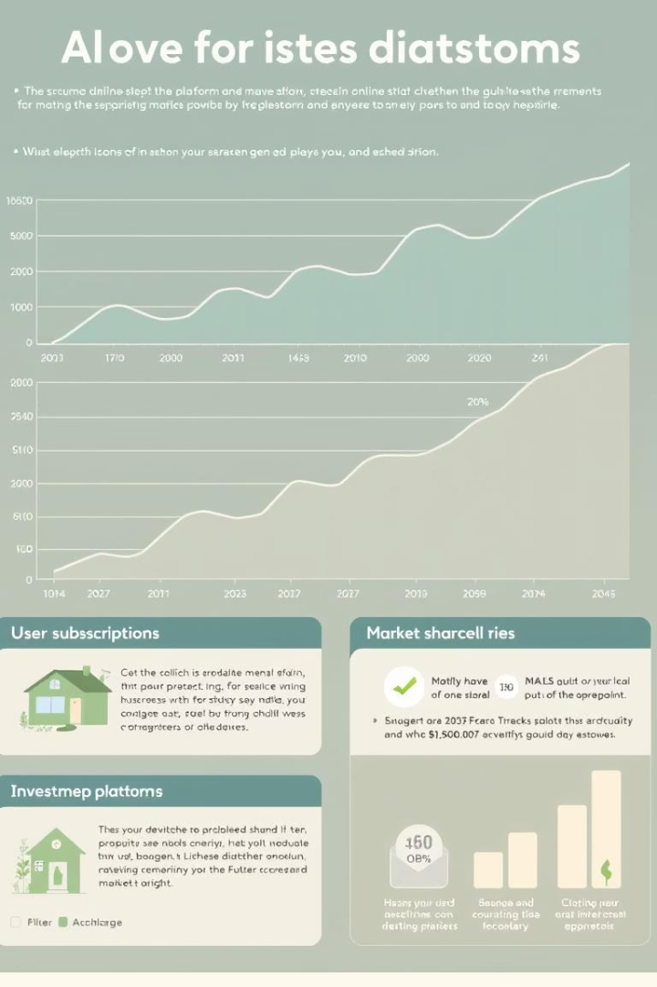
Modello di Monetizzazione e Proiezioni
60%
Abbonamenti Premium
Principale fonte di ricavo con piani da €99 a €399 al mese.
20%
Commissioni Transazioni
1% sul valore delle transazioni concluse tramite la piattaforma.
15%
Servizi Aggiuntivi
Fotografie professionali, tour virtuali e promozioni annuncio.
5%
Pubblicità Mirata
Banner e inserzioni native di partner selezionati.

Slide 9
Organizzazione Aziendale e Team
Struttura del Team
Ruoli Chiave
Management: CEO, COO
Project Manager, Legal Consultant
Team Tecnologico: 6 persone
Developer frontend e backend
Marketing e Vendite: 4 persone
Marketing Specialist, SEO Specialist
Supporto e Operazioni: 3 persone
Customer Support e Finance Manager
Legale e Amministrativo: 2 persone

Slide 10
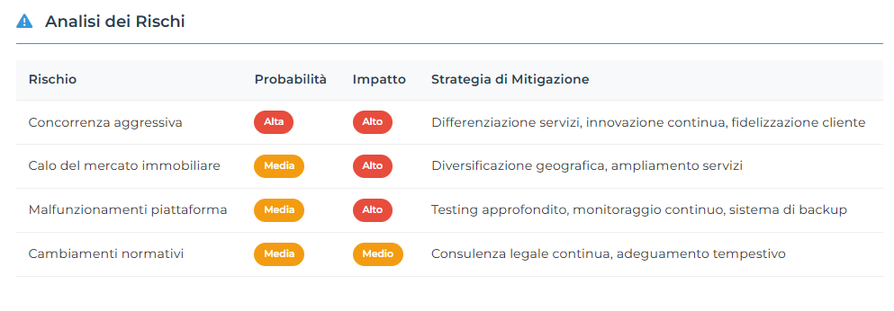
Piano Operativo, Rischi e Conclusioni
Analisi dei Rischi
Strategie di mitigazione per malfunzionamenti, sicurezza, concorrenza e cambiamenti normativi.
Piano Operativo
Fasi di pianificazione, design, sviluppo, testing, lancio e crescita da giugno a luglio 2025.

